Slide 1
LỚP 1C CHÀO MỪNG
QUÝ THẦY CÔ ĐẾN DỰ GIỜ
Môn Tiếng Việt
Bài: Kiến và chim bồ câu
GV: Phạm Thị Hiền

Slide 2
Ôn bài cũ:
Ôn tập
1. Đọc đoạn 1 và trả lời câu hỏi: Đèn giao thông có mấy màu? Mỗi màu của đèn giao thông báo hiệu điều gì ?
2. Đọc đoạn 2 và trả lời câu hỏi: Nếu không có đèn giao thông thì việc đi lại ở các đường phố sẽ như thế nào ?

Slide 3
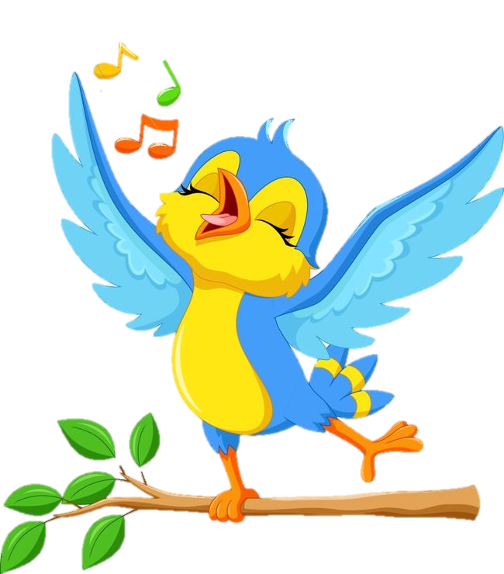
Khởi động
1

Slide 4
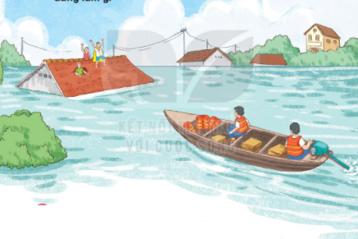
1
Quan sát tranh và cho biết bức tranh này nhắc tới thiên tai nào?
Những người trong tranh đang làm gì ?

Slide 5
Kiến và chim bồ câu
Tiếng Việt:

Slide 6
Đọc
2

Slide 7
Kiến và chim bồ câu
Đọc mẫu
Một con kiến không may bị rơi xuống nước. Nó vùng vẫy và la lên:
- Cứu tôi với, cứu tôi với!
Nghe tiếng kêu cứu của kiến, bồ câu nhanh trí nhặt một chiếc lá thả xuống nước. Kiến bám vào chiếc lá và leo được lên bờ.
Một hôm, kiến thấy người thợ săn đang ngắm bắn bồ câu. Ngay lập tức, nó bò đến, cắn vào chân anh ta. Người thợ săn giật mình. Bồ câu thấy động liền bay đi.
Bồ câu tìm đến chỗ kiến, cảm động nói:
- Cảm ơn cậu đã cứu tớ.
Kiến đáp:
- Cậu cũng giúp tớ thoát chết mà.
Cả hai rất vui vì đã giúp nhau.
( Theo Ê- dốp)

Slide 8
Kiến và chim bồ câu
Đọc nối tiếp câu lần 1
1)Một con kiến không may bị rơi xuống nước. 2) Nó vùng vẫy và la lên:
- Cứu tôi với, cứu tôi với!
3)Nghe tiếng kêu cứu của kiến, bồ câu nhanh trí nhặt một chiếc
lá thả xuống nước. 4) Kiến bám vào chiếc lá và leo được lên bờ.
5) Một hôm, kiến thấy người thợ săn đang ngắm bắn bồ câu.
6)Ngay lập tức, nó bò đến, cắn vào chân anh ta. 7)Người thợ săn
giật mình. 8) Bồ câu thấy động liền bay đi.
9) Bồ câu tìm đến chỗ kiến, cảm động nói:
- Cảm ơn cậu đã cứu tớ.
10) Kiến đáp: - Cậu cũng giúp tớ thoát chết mà.
11)Cả hai đều rất vui vì đã giúp nhau.
(Theo Ê- dốp)

Slide 9
Luyện đọc từ khó
rơi xuống
nhanh trí
thợ săn
thoát

Slide 10
Kiến và chim bồ câu
Đọc nối tiếp câu lần 2
1)Một con kiến không may bị rơi xuống nước. 2) Nó vùng vẫy và la lên:
- Cứu tôi với, cứu tôi với!
3)Nghe tiếng kêu cứu của kiến, bồ câu nhanh trí nhặt một chiếc
lá thả xuống nước. 4) Kiến bám vào chiếc lá và leo được lên bờ.
5) Một hôm, kiến thấy người thợ săn đang ngắm bắn bồ câu.
6)Ngay lập tức, nó bò đến, cắn vào chân anh ta. 7)Người thợ săn
giật mình. 8) Bồ câu thấy động liền bay đi.
9) Bồ câu tìm đến chỗ kiến, cảm động nói:
- Cảm ơn cậu đã cứu tớ.
10) Kiến đáp: - Cậu cũng giúp tớ thoát chết mà.
11)Cả hai đều rất vui vì đã giúp nhau.
(Theo Ê- dốp)

Slide 11
Luyện đọc câu dài
Nghe tiếng kêu cứu của kiến, bồ câu nhanh trí nhặt một chiếc lá thả xuống nước.

Slide 12
Kiến và chim bồ câu
Chia đoạn
Một con kiến không may bị rơi xuống nước. Nó vùng vẫy và la lên:
- Cứu tôi với, cứu tôi với!
Nghe tiếng kêu cứu của kiến, bồ câu nhanh trí nhặt một chiếc lá thả xuống nước. Kiến bám vào chiếc lá và leo được lên bờ.
Một hôm, kiến thấy người thợ săn đang ngắm bắn bồ câu. Ngay lập tức, nó bò đến, cắn vào chân anh ta. Người thợ săn giật mình. Bồ câu thấy động liền bay đi.
Bồ câu tìm đến chỗ kiến, cảm động nói:
- Cảm ơn cậu đã cứu tớ.
Kiến đáp:
- Cậu cũng giúp tớ thoát chết mà.
Cả hai đều rất vui vì đã giúp nhau. ( Theo Ê- dốp)
1
2
3

Slide 13
Kiến và chim bồ câu
Luyện đọc nối tiếp đoạn
Một con kiến không may bị rơi xuống nước. Nó vùng vẫy và la lên:
- Cứu tôi với, cứu tôi với!
Nghe tiếng kêu cứu của kiến, bồ câu nhanh trí nhặt một chiếc lá
thả xuống nước. Kiến bám vào chiếc lá và leo được lên bờ.
Một hôm, kiến thấy người thợ săn đang ngắm bắn bồ câu.
Ngay lập tức, nó bò đến, cắn vào chân anh ta. Người thợ săn
giật mình. Bồ câu thấy động liền bay đi.
Bồ câu tìm đến chỗ kiến, cảm động nói:
- Cảm ơn cậu đã cứu tớ.
Kiến đáp: - Cậu cũng giúp tớ thoát chết mà.
Cả hai đều rất vui vì đã giúp nhau.
( Theo Ê- dốp)
1
2
3

Slide 14
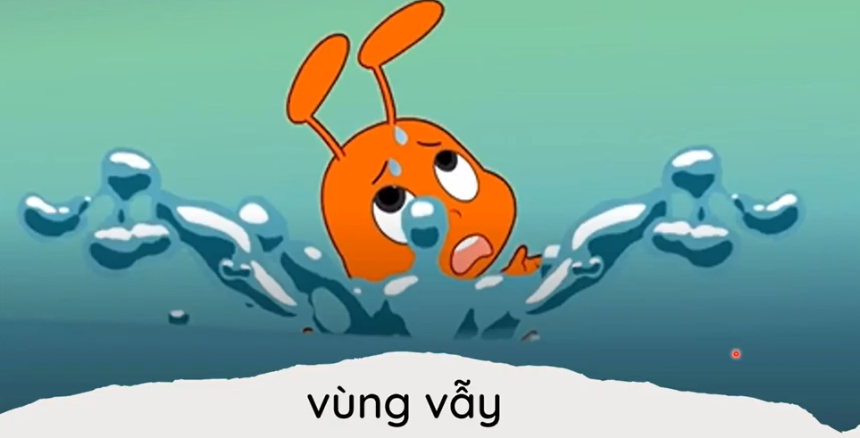
Hoạt động mạnh liên tiếp để thoát khỏi một tình trạng nào đó

Slide 15
suy nghĩ nhanh, ứng phó nhanh

Slide 16
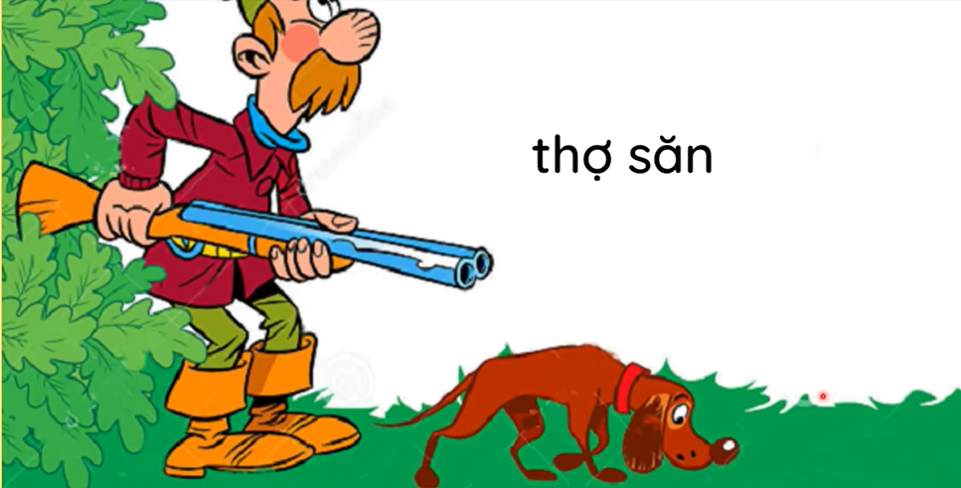
người chuyên làm nghề săn bắt thú rừng và chim

Slide 17
Kiến và chim bồ câu
Luyện đọc đoạn theo nhóm
Một con kiến không may bị rơi xuống nước. Nó vùng vẫy và la lên:
- Cứu tôi với, cứu tôi với!
Nghe tiếng kêu cứu của kiến, bồ câu nhanh trí nhặt một chiếc lá
thả xuống nước. Kiến bám vào chiếc lá và leo được lên bờ.
Một hôm, kiến thấy người thợ săn đang ngắm bắn bồ câu.
Ngay lập tức, nó bò đến, cắn vào chân anh ta. Người thợ săn
giật mình. Bồ câu thấy động liền bay đi.
Bồ câu tìm đến chỗ kiến, cảm động nói:
- Cảm ơn cậu đã cứu tớ.
Kiến đáp: - Cậu cũng giúp tớ thoát chết mà.
Cả hai rất vui vì đã giúp nhau.
( Theo Ê- dốp)
1
2
3

Slide 18
Kiến và chim bồ câu
Thi đọc nhóm
Một con kiến không may bị rơi xuống nước. Nó vùng vẫy và la lên:
- Cứu tôi với, cứu tôi với!
Nghe tiếng kêu cứu của kiến, bồ câu nhanh trí nhặt một chiếc lá
thả xuống nước. Kiến bám vào chiếc lá và leo được lên bờ.
Một hôm, kiến thấy người thợ săn đang ngắm bắn bồ câu.
Ngay lập tức, nó bò đến, cắn vào chân anh ta. Người thợ săn
giật mình. Bồ câu thấy động liền bay đi.
Bồ câu tìm đến chỗ kiến, cảm động nói:
- Cảm ơn cậu đã cứu tớ.
Kiến đáp: - Cậu cũng giúp tớ thoát chết mà.
Cả hai rất vui vì đã giúp nhau.
( Theo Ê- dốp)
1
2
3

Slide 19
Kiến và chim bồ câu
Thi đọc toàn bài
Một con kiến không may bị rơi xuống nước. Nó vùng vẫy và la lên:
- Cứu tôi với, cứu tôi với!
Nghe tiếng kêu cứu của kiến, bồ câu nhanh trí nhặt một chiếc lá thả xuống nước. Kiến bám vào chiếc lá và leo được lên bờ.
Một hôm, kiến thấy người thợ săn đang ngắm bắn bồ câu. Ngay lập tức, nó bò đến, cắn vào chân anh ta. Người thợ săn giật mình. Bồ câu thấy động liền bay đi.
Bồ câu tìm đến chỗ kiến, cảm động nói:
- Cảm ơn cậu đã cứu tớ.
Kiến đáp: - Cậu cũng giúp tớ thoát chết mà.
Cả hai rất vui vì đã giúp nhau. ( Theo Ê- dốp)

Slide 20
Tiết 2
3

Slide 21
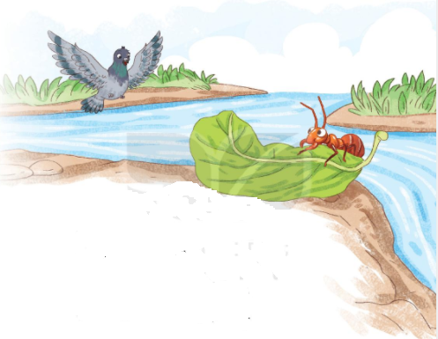
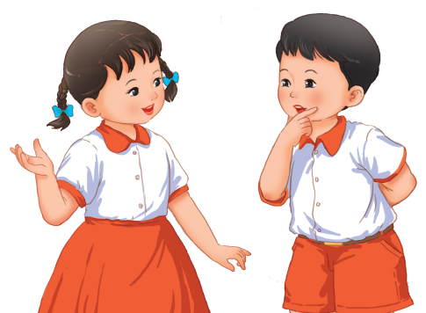
3
Trả lời câu hỏi
Kiến và chim bồ câu
Theo các con mở đầu câu chuyện, chuyện gì xảy ra với kiến?
Bồ câu đã làm gì để cứu kiến?
Một con kiến không may bị rơi xuống nước. Nó vùng vẫy và la lên:
- Cứu tôi với, cứu tôi với!
Nghe tiếng kêu cứu của kiến, bồ câu nhanh trí nhặt một chiếc lá thả xuống nước. Kiến bám vào chiếc lá và leo được lên bờ.

Slide 22
Trả lời câu hỏi
3
ĐỌC THẦM ĐOẠN 2
Người thợ săn đã làm gì với chim bồ câu?
Kiến đã làm gì để cứu được bồ câu?
Một hôm, kiến thấy người thợ săn đang ngắm bắn bồ câu. Ngay lập tức, nó bò đến, cắn vào chân anh ta. Người thợ săn giật mình. Bồ câu thấy động liền bay đi.
Ngay lập tức, kiến bò đến, cắn vào chân người thợ săn.
Người thợ săn đang ngắm bắn bồ câu.

Slide 23
3
Trả lời câu hỏi
c. Em học được gì từ câu chuyện này ?
Trong cuộc sống mọi người cần giúp đỡ nhau, nhất là khi người khác gặp hoạn nạn.

Slide 24
Viết
4

Slide 27
Tô
1
O
O
Ô
Ô
O
O
Ô
Ô

Slide 28
2
Viết từ ngữ
ηaζ Ǉrí
ηaζ Ǉrí
ηaζ Ǉrí
κợ săn
κợ săn
κợ săn

Slide 29
4
Viết vào vở câu trả lời cho câu hỏi b ở mục 3
Kiến bò đến chỗ người thợ săn và (…. )
cắn vào chân anh ta
Viết
KΗĞn bò ΑĞn εỗ wgưƟ κợ săn và cắn vào
εân aζ Ǉa.

Slide 30
CỦNG CỐ
BÀI HỌC

